Slide 1
初三數學 · 抽離小組
二次函數
兩站通關
站① 圖像與性質 → 站② 方程與應用
融合版 · 同一份簡報，跟著兩站一步一步走
Notes:
開場定調：今天不趕進度，跟著兩站走。站①看懂拋物線的樣子，站②把它用在方程和最值問題。每一站都是：學一招 → 看老師示範 → 自己挑星星練習。

Slide 2
今日課堂流程
圖像與性質
站①
認識拋物線 → 開口、頂點、對稱軸、配方
方程與應用
站②
交點就是方程的根 → 用頂點求最大最小值
每一站都一樣：學一招 → 看範例 → 挑星星練習 ★
初三數學 · 二次函數（抽離小組·融合版）
2
Notes:
先給地圖：讓學生知道整節課的結構，減少焦慮。兩站節奏一致，做完一站休息一下。

Slide 3
站①
二次函數的圖像與性質
目標：看得懂拋物線——開口、頂點、對稱軸
初三數學 · 二次函數（抽離小組·融合版）
3
Notes:
進入站①。這一站的主角是「圖」：先讓學生對拋物線的樣子有畫面，再談性質。

Slide 4
站① · 引入
哪一條是「二次函數」？
y = x² − 4x + 3
是 ✔
最高次是 2
y = 2x²
是 ✔
只有 x² 項也算
y = 3x + 1
✗ 不是
最高次只有 1
初三數學 · 二次函數（抽離小組·融合版）
4
Notes:
低門檻暖身：只判斷「是不是」，人人答得出。口頭補充：二次＝最高次方是 2；它的圖像一定是拋物線。

Slide 5
站① · 概念（保底）
一般式：看到 x²，就是拋物線
y = a x² + b x + c （ a ≠ 0 ）
1
最高次方是 2（有 x² 項）
例
y = x² − 4x + 3
2
a 是 x² 前的數，a 不能是 0
a = 1 b = −4 c = 3
3
它的圖像是一條「拋物線」
認得 a、b、c，你就開始了 👍
初三數學 · 二次函數（抽離小組·融合版）
5
Notes:
保底成功經驗：全班都要能認出這是二次函數、圖像是拋物線。提醒 a≠0，若 x² 係數是 0 就變一次函數（直線）。

Slide 6
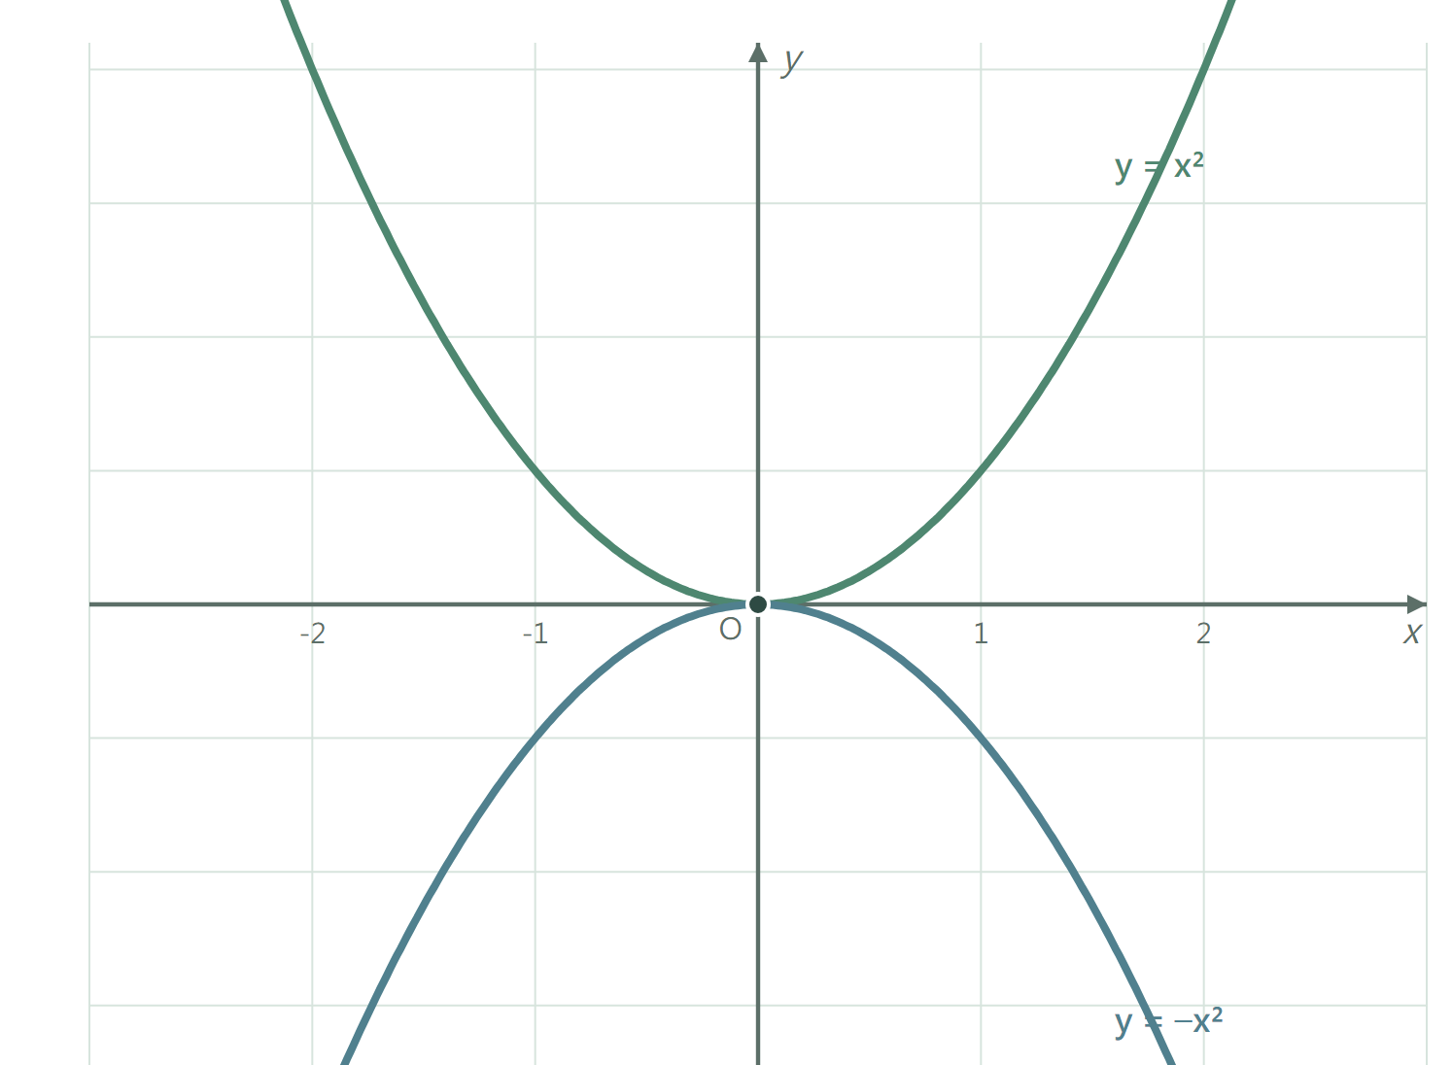
站① · 看圖
開口方向，看 a 的正負
a > 0
開口向上，像笑臉 ∪
a < 0
開口向下，像哭臉 ∩
|a| 越大
開口越窄
初三數學 · 二次函數（抽離小組·融合版）
6
Notes:
先看圖建立畫面：y=x² 開口向上、y=−x² 開口向下。口訣：a 正笑、a 負哭。|a| 越大開口越窄（夾得越緊）。

Slide 7
站① · 頂點式
頂點式：一眼看出頂點
y = a(x − h)² + k
頂點
(h, k)
例
y = 2(x − 1)² + 3
對稱軸
直線 x = h
頂點 (1, 3)
對稱軸 x = 1
怎麼來
由 y = ax² 平移得到
初三數學 · 二次函數（抽離小組·融合版）
7
Notes:
頂點式的好處：h、k 直接就是頂點座標。提醒括號裡是 (x − h)，所以 (x−1) 對應 h=1（號要反過來看）。

Slide 8
站① · 配方（步驟卡）
一般式 → 頂點式（配方）
把 y = x² − 4x + 3 化頂點式
對稱軸也可用 x = −b / 2a
看 x 的係數 −4，取一半 = −2，平方 = 4
1
湊完全平方：x² − 4x + 4 = (x − 2)²
2
補回常數：y = (x − 2)² − 4 + 3
3
整理：y = (x − 2)² − 1 → 頂點 (2, −1)、軸 x = 2
4
初三數學 · 二次函數（抽離小組·融合版）
8
Notes:
配方口訣：一次係數的一半，平方，加了要補回。慢慢做，重點在「加多少就要減多少」。

Slide 9
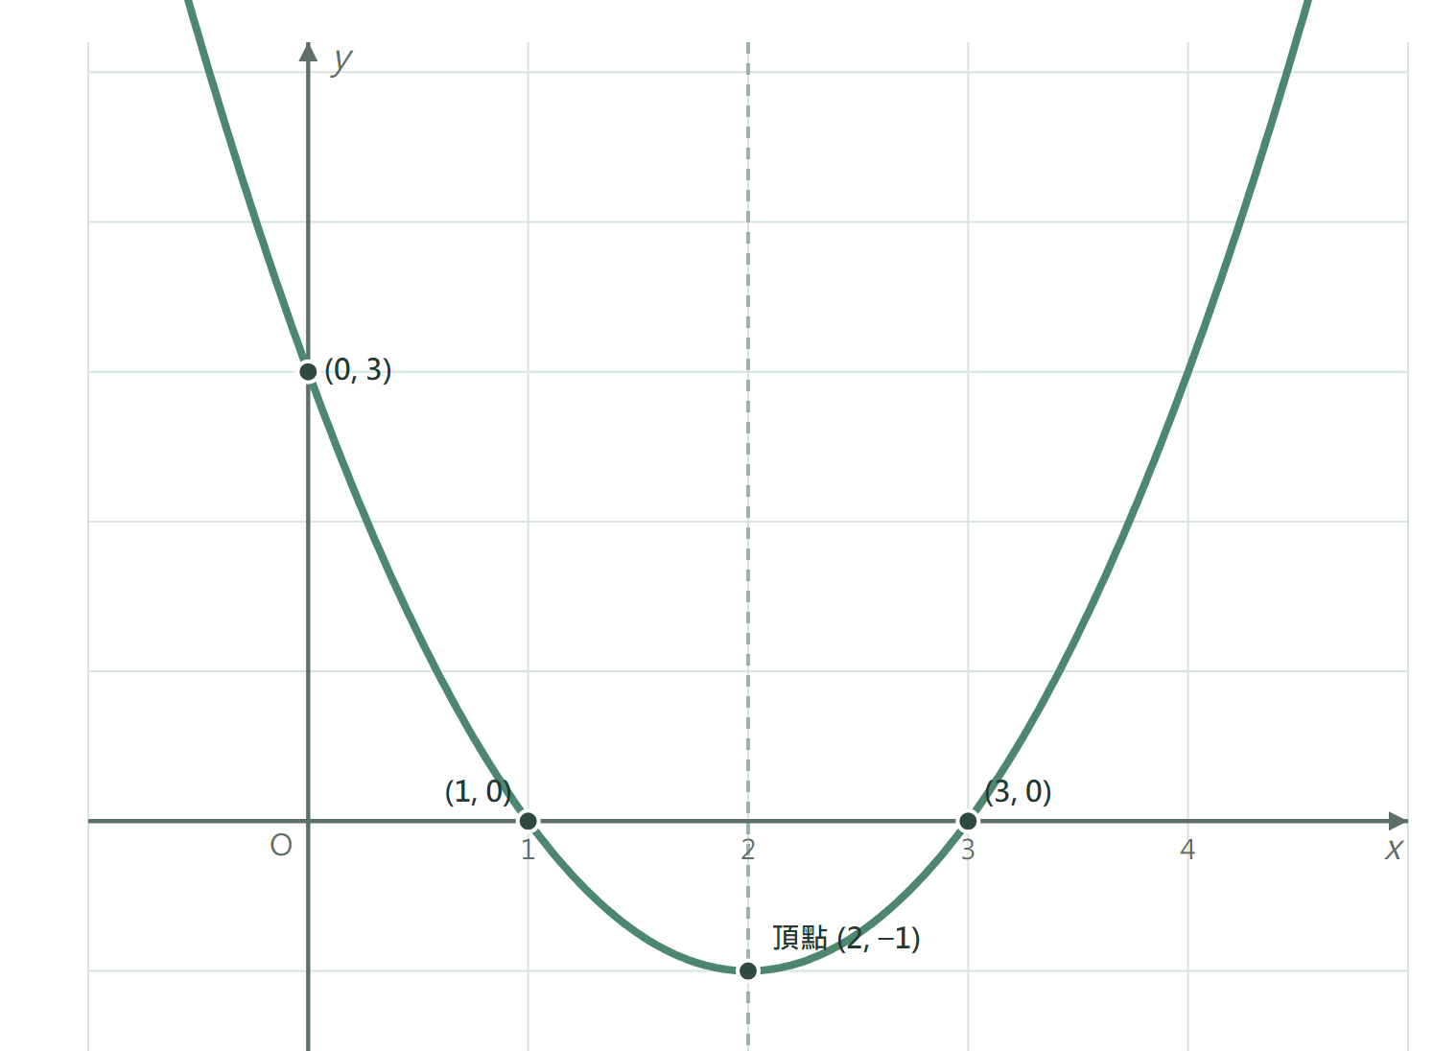
站① · 看圖對照
配方後，畫得出這條拋物線
y = x² − 4x + 3 = (x − 2)² − 1
開口向上（a = 1 > 0）
頂點 (2, −1)、對稱軸 x = 2
與 x 軸：(1, 0)、(3, 0)
與 y 軸：(0, 3)
初三數學 · 二次函數（抽離小組·融合版）
9
Notes:
把配方結果和圖對起來：頂點在最低點，對稱軸把拋物線分成左右對稱兩半。與 x 軸交點就是 y=0 的解。

Slide 10
站① · 讀圖鷹架
讀一條拋物線（照著填四格）
① 開口
② 對稱軸
看 a：正向上、負向下
x = h（或 x = −b/2a）
③ 頂點
④ 交點
(h, k)，配方後看得出
y=0 解 x；x=0 得 y
初三數學 · 二次函數（抽離小組·融合版）
10
Notes:
鷹架先撐後撤：前幾題照四格一格一格填，熟了就不用模板。每條拋物線都問同樣四件事。

Slide 11
‖ 換一換
下一頁換你做：挑一顆星開始
先伸展 30 秒，再開始 🙂
初三數學 · 二次函數（抽離小組·融合版）
11
Notes:
轉換點：起身伸展 30 秒。預告下一段是自己動手做，讓 ADHD/ASD 學生有準備。

Slide 12
站① · 分層練習
挑戰練習 · 自選星星
練習 A
練習 B
練習 C
★☆☆
★★☆
★★★
1. 看頂點式讀開口/軸/頂點
y = 2(x−1)²+3；y = −(x+2)²−1
3. 化頂點式並求交點
y = x² + 2x − 3
5. 頂點 (1,−4) 且過 (3,0)
求 a、b、c
2. 配方填空
y = x² − 6x + 5 → (x−□)²−□
4. 看圖寫頂點、對稱軸
並估 x 軸交點
6. 找錯：把 x²−4x+3
配成 (x−2)²+3，錯在哪？
做得起 A，就往 B、C 跳一層 ↗ 全部同一個概念，只是鷹架不同
初三數學 · 二次函數（抽離小組·融合版）
12
Notes:
解答核對｜A1: (1)上,x=1,頂點(1,3)；(2)下,x=−2,頂點(−2,−1)。A2: (x−3)²−4,頂點(3,−4)。 B3: (x+1)²−4;上;軸x=−1;頂點(−1,−4);與x軸(−3,0)(1,0);與y軸(0,−3)。B4: 頂點(1,4),軸x=1,x軸約(−1,0)(3,0)。 C5: y=(x−1)²−4=x²−2x−3,a=1,b=−2,c=−3。C6: 配方漏了常數,(x−2)²=x²−4x+4,要 −4+3=−1,正確 y=(x−2)²−1。

Slide 13
站① · 總結
帶走一句話
二次函數的圖像是拋物線；配方後就能讀出頂點和對稱軸。
至少要記得：看到 x² 就是拋物線；a > 0 開口向上，a < 0 開口向下。
初三數學 · 二次函數（抽離小組·融合版）
13
Notes:
回收站①：配方 → 頂點式 → 讀圖。保底句要全班能覆述。

Slide 14
站②
二次函數與方程、應用
目標：交點就是方程的根；最值在頂點
初三數學 · 二次函數（抽離小組·融合版）
14
Notes:
進入站②。兩個賣點：拋物線和 x 軸的交點＝方程的根；生活裡的「最大／最小」用頂點求。

Slide 15
站② · 引入
拋物線和 x 軸的交點，是什麼？
交點的 x 坐標，
就是方程 ax² + bx + c = 0 的根！
初三數學 · 二次函數（抽離小組·融合版）
15
Notes:
把站①的「圖」接到「方程」：令 y=0，就是解方程。圖上的交點 ↔ 方程的根，是同一件事。

Slide 16
站② · 概念
看 Δ，就知道有幾個交點
判別式 Δ = b² − 4ac
Δ > 0
Δ = 0
Δ < 0
兩個交點
一個交點
沒有交點
兩個相異的根
頂點正好在 x 軸上
方程無實根
初三數學 · 二次函數（抽離小組·融合版）
16
Notes:
Δ 就像紅綠燈：正=兩個交點、零=一個（相切）、負=不相交。先算 Δ 再說。

Slide 17
站② · 範例
三題練算 Δ（不用解方程）
y = x² − 4x + 1
Δ = 16 − 4 = 12 > 0
兩個交點
y = x² − 6x + 9
Δ = 36 − 36 = 0
一個交點（相切）
y = x² + x + 1
Δ = 1 − 4 = −3 < 0
沒有交點
初三數學 · 二次函數（抽離小組·融合版）
17
Notes:
步驟固定：找 a,b,c → 算 b²−4ac → 看正負。帶全班一題一題算，強調符號（負負得正）。

Slide 18
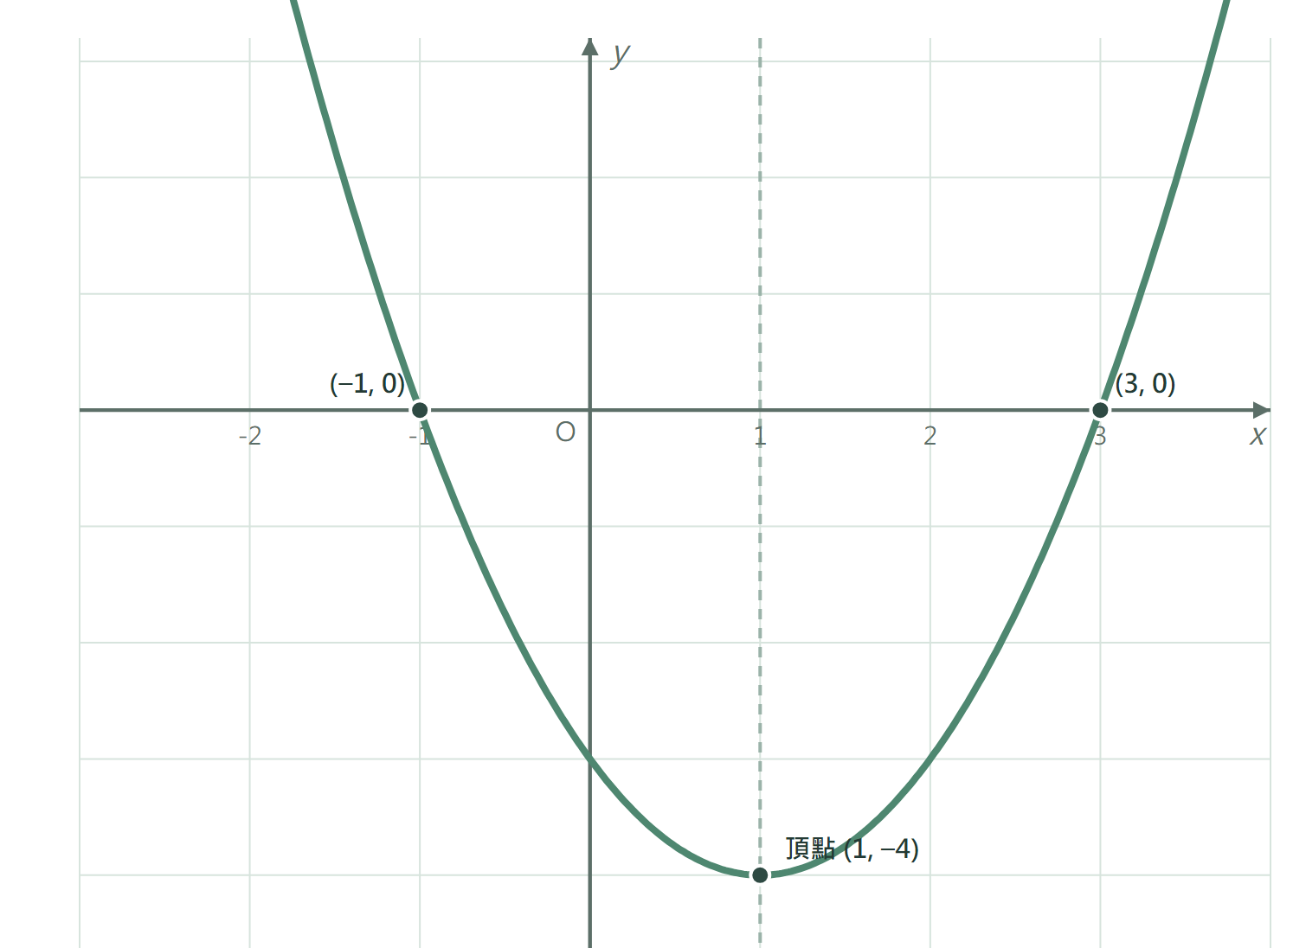
站② · 看圖對照
交點就是根：看這條拋物線
y = x² − 2x − 3
Δ = 4 + 12 = 16 > 0 → 兩個交點
解 (x − 3)(x + 1) = 0
→ 交點 (−1, 0)、(3, 0)
頂點 (1, −4)
初三數學 · 二次函數（抽離小組·融合版）
18
Notes:
圖上兩個交點，就是方程 x²−2x−3=0 的兩個根 x=3、−1。把「圖的交點」和「方程的根」畫上等號。

Slide 19
站② · 求最值（步驟卡）
用二次函數求最大／最小值
實際問題：先列函數，再配方求頂點
最值都在「頂點」
設未知數：把要求的量設成 x
1
列出二次函數 y = …（照題意）
2
配方求頂點：頂點的 y 就是最值
3
檢驗作答：長度、面積不能是負數
4
初三數學 · 二次函數（抽離小組·融合版）
19
Notes:
口訣：開口向上有最小值、開口向下有最大值，都在頂點取得。第四步一定要檢查答案合不合理。

Slide 20
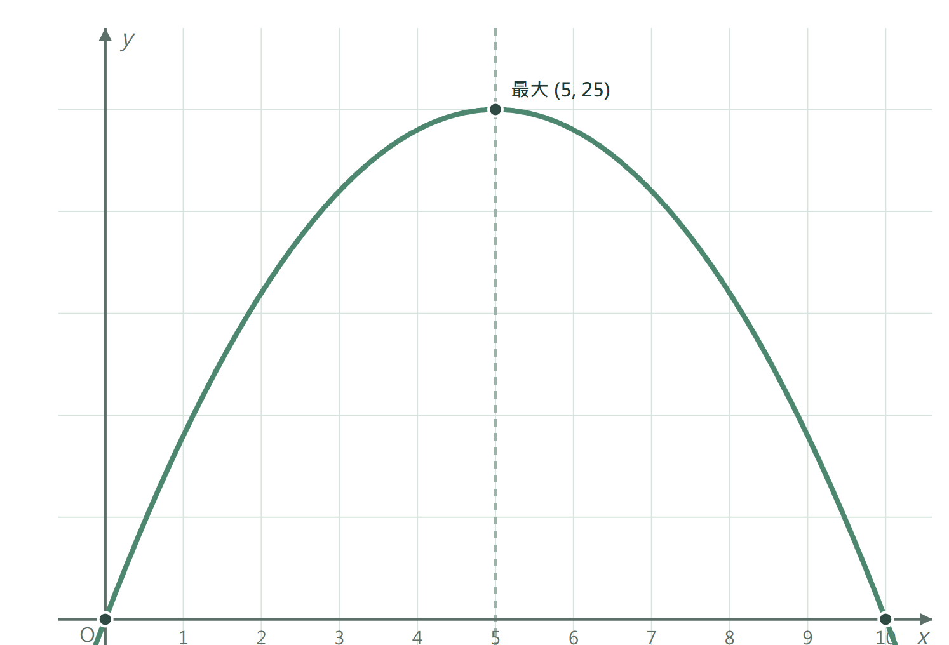
站② · 具體 → 抽象
範例：籬笆圍出最大面積
用長 20 米的籬笆圍成矩形（不靠牆），面積最大是多少？
① 設寬 x，長 = 10 − x（長+寬=10）
② 面積 y = x(10 − x)
③ 配方：y = −(x − 5)² + 25
④ x = 5 時面積最大 = 25 平方米
即邊長 5 的正方形（頂點 (5, 25)）
初三數學 · 二次函數（抽離小組·融合版）
20
Notes:
先看圖（開口向下、頂點是最高點＝最大面積），再看四步列式。強調頂點的 y=25 就是最大面積。

Slide 21
站② · 應用鷹架
應用題模板（照著填四格）
① 問什麼
② 已知
求最大值 / 最小值
列出關係（如 長+寬=定值）
③ 策略算式
④ 解答驗算
寫出 y = … → 配方求頂點
頂點 y 就是最值；答案要合理
初三數學 · 二次函數（抽離小組·融合版）
21
Notes:
應用題不可怕，套四格模板就有骨架。鷹架先撐後撤：熟了以後心裡有這四步就好。

Slide 22
‖ 換一換
下一頁換你做：先算 Δ，或先設 x
先伸展 30 秒，再開始 🙂
初三數學 · 二次函數（抽離小組·融合版）
22
Notes:
轉換點：起身伸展 30 秒。預告下一段是自己動手做，讓 ADHD/ASD 學生有準備。

Slide 23
站② · 分層練習
挑戰練習 · 自選星星
練習 A
練習 B
練習 C
★☆☆
★★☆
★★★
1. 算 Δ 判交點個數
x²−4x+1、x²−6x+9、x²+x+1
3. 求交點、頂點、最大值
y = −x² + 4x − 3
5. 進價 40，售 x 元賣 (100−x) 件
求售價定多少利潤最大
2. 求與 x 軸交點
y = x² − x − 6
4. 籬笆 24 米圍矩形
求長寬與最大面積
6. 最小值 −5 且過 (0,−1)
y = ax²−4x+c，求 a、c
做得起 A，就往 B、C 跳一層 ↗ 全部同一個概念，只是鷹架不同
初三數學 · 二次函數（抽離小組·融合版）
23
Notes:
解答核對｜A1: Δ=12>0(2個)、Δ=0(1個)、Δ=−3<0(0個)。A2: (x−3)(x+2)=0 → (3,0)(−2,0)。 B3: y=−(x−2)²+1,頂點(2,1),最大值1,與x軸(1,0)(3,0),與y軸(0,−3)。B4: 長+寬=12,y=−(x−6)²+36,x=6(邊長6正方形),最大面積36平方米。 C5: y=(x−40)(100−x)=−(x−70)²+900,售價70元最大利潤900元。C6: 過(0,−1)→c=−1;最小值 c−4/a=−1−4/a=−5 → a=1;答 a=1,c=−1。

Slide 24
站② · 總結
帶走一句話
拋物線與 x 軸的交點就是方程的根；最大最小值都在頂點。
至少要記得：先算 Δ = b² − 4ac 看幾個交點；求最值先配方找頂點。
初三數學 · 二次函數（抽離小組·融合版）
24
Notes:
回收站②。保底：會算 Δ 判交點、會用頂點找最值，就達標。

Slide 25
兩站帶走話，一次回顧
二次函數圖像是拋物線；配方讀出頂點與對稱軸。
站①
交點就是方程的根（看 Δ）；最大最小值都在頂點。
站②
初三數學 · 二次函數（抽離小組·融合版）
25
Notes:
整體回收。可請學生每站講一句自己的話覆述。

Slide 26
你已經走完兩站！
二次函數的圖像和應用，你做得到。
下次遇到拋物線，記得先問：開口向哪？頂點在哪？
Notes:
正向收束，asset-based。肯定努力與策略，不用「終於」「總算」等字眼。

Slide 27
供科組 / IEP 會議說明
教師備註 · 融合層設計
調整定位
融合層做了什麼
路線：Accommodation（調整支援）
內容不減、維持初三年級標準，
只改「接觸方式」與「練習鷹架」。
分層靠學生自選星星，不點名個案。
◆ 看圖先行：拋物線圖建立畫面（CRA 表徵）
◆ 步驟卡：配方 / 求最值一步一行、編號
◆ 視覺鷹架：讀圖四格 / 應用四格模板
◆ 轉換點＋預告：照顧注意力節奏
◆ 保底成功句＋asset-based 用語
初三數學 · 二次函數（抽離小組·融合版）
27
Notes:
此頁供教師/IEP 對接用，上課可略過。屬 Accommodation，未剪裁課程內容；未含任何學生可識別資料。

